Slide 1

Το παράξενο ταξίδι της Συννεφένιας
Ξξ
Χατσίκου Ιωάννα http://taksiasterati.blogspot.gr
Τροποποίηση με προσθαφαίρεση διαφανειών και ηχητικών: Μπέτυ Χριστοφή
Ξξ
Ξξ
Ξξ

Slide 2

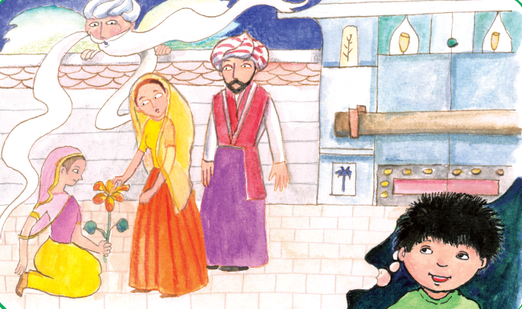
Τι βλέπουμε στην εικόνα; Τι νομίζετε ότι συμβαίνει;

Slide 3
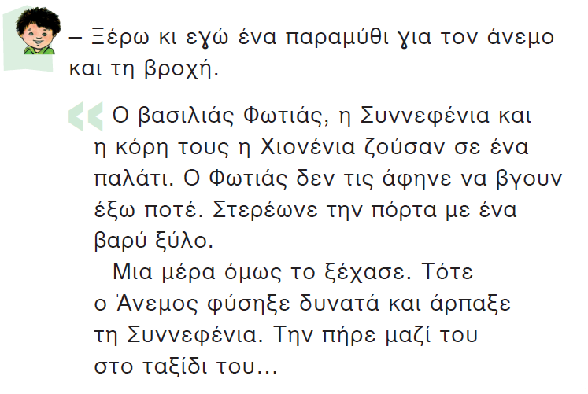

Τι έλεγε η ιστορία του Σαμπέρ; Την τελείωσε; Από πού το καταλαβαίνουμε;
Notes:
Διαβάζω 1^{η} φορά.

Slide 4

Έχουμε και δύο καινούρια σημαδάκια όπως βλέπετε! Τα εισαγωγικά και τις τρεις τελείες που λέγονται αποσιωπητικά!
Μπορείτε να βρείτε τα σημαδάκια της στίξης;
Notes:
Διαβάζω 2^{η} φορά.

Slide 5

Σημεία Στίξης
Στην τελεία σταματάμε,
στο ερωτηματικό ρωτάμε.
Το θαυμαστικό θαυμάζει
και το κόμμα ξεκουράζει.
Τα αποσιωπητικά σιωπούν,
δυο τελείες εξηγούν.
Παύλα, εισαγωγικά,
όταν κάποιος μας μιλά!

Slide 6

.
Σειρά σου να διαβάσεις το κείμενο.
Notes:
Διαβάζουμε όλοι μαζί

Slide 7







Ο Άκης Οχταποδάκης μας έκλεψε τις λέξεις και έβαλε εικόνες . Βοήθησε να ξαναφτιάξουμε το κείμενο.

Slide 8







Ποιο γράμμα έχουν όλες οι λέξεις;
ξ

Slide 9

Πώς γράφω Ξξ
Το τρενάκι της Αλφαβήτας παίρνει ακόμα έναν επιβάτη!

Slide 10

Πού θα πάει να ζήσει το Ξξ; Στο ήσυχο χωριό ή στο χωριό των φωνακλάδικων;

Slide 11
Το νέο μας γράμμα.
ξα
ξω
Ξ ξ
ξο
ξυ
ξι
ξε
ξη

Slide 12

Λέμε λέξεις από ξ.

Slide 13
Κιτρινίζουμε όλα τα Ξ ξ του κειμένου.

Slide 14

Ξ
ξ
ξ
ξ

Slide 15


Slide 16


Slide 17

Το παράξενο ταξίδι της Συννεφένιας
Τετράδιο εργασιών

Slide 18


Τι βλέπουμε;

Slide 19

Τι βλέπουμε;

Slide 20
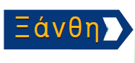
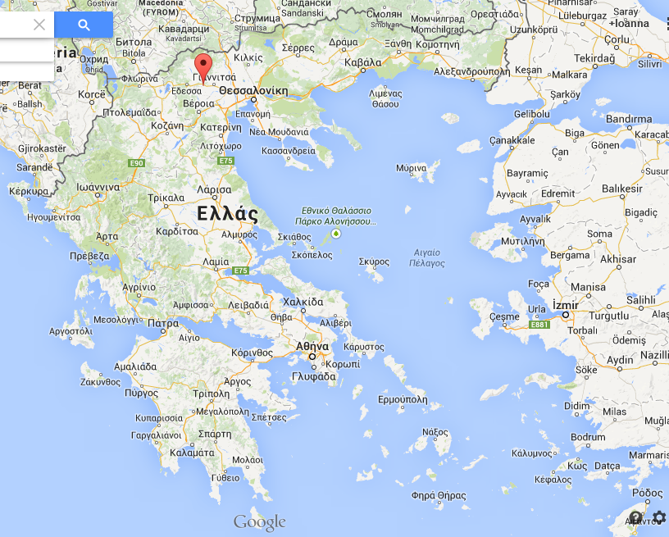
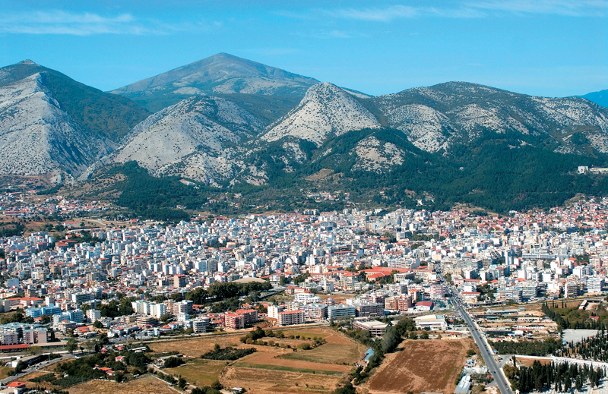
Ξάνθη
Πού θα πάμε , αν ακολουθήσουμε την πινακίδα;

Slide 21
ταξίδι
τα
ξί
δι
τ
α
ξ
ί
ι
δ

Slide 22
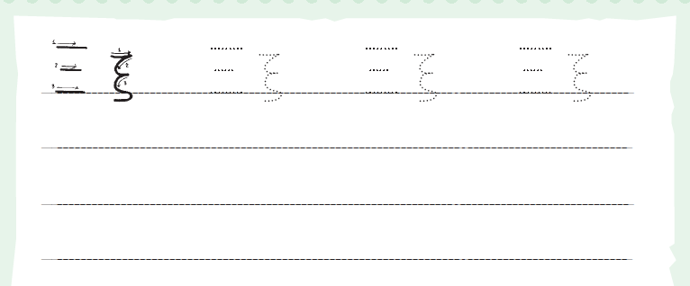
Γράφουμε ξ.

Slide 23
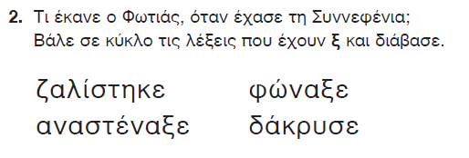

Slide 24
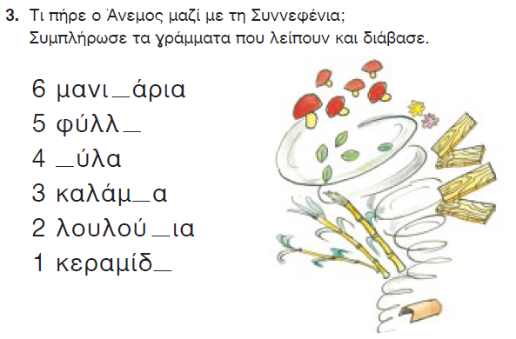
τ
α
ξ
ι
δ
ι

Slide 25
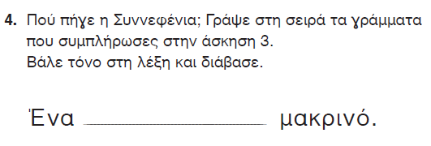
ταξίδι

Slide 26
Μάθε να γράφεις σωστά πού πήγε η Συννεφένια:
Ένα ταξίδι μακρινό.

Slide 27

Βάζω ο ή ω.
το ξύλ__ εγώ ξέρ__
εγώ ξυπν__ το ξύσιμ__
εγώ ξαπλών__
το ξωτικ__

Slide 28
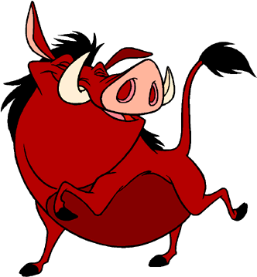
Βάζω η ή ι
η τάξ__ το παξιμάδ__
το μαξιλάρ__ η πράξ__
η λέξ__ το αμάξ__
η λήξ__ το ξυράφ__

